Slide 1
Databaser
Informatik C

Slide 2

Hvad er data?
Inden for IT er data oplysninger, der kan behandles maskinelt fx i form af elektriske signaler, der kan lagres og sendes af en computer. Data kan for eksempel være:
Tekstdokumenter i Word
Lydfiler i iTunes
Software dvs. programmer på din pc osv.

Slide 3

Håndtering af data
Mængden af data stiger år efter år, derfor har virksomheder brug for effektive måder til at håndtere alle disse data på fx:
Big Data
Data Warehouse
Backup

Slide 4
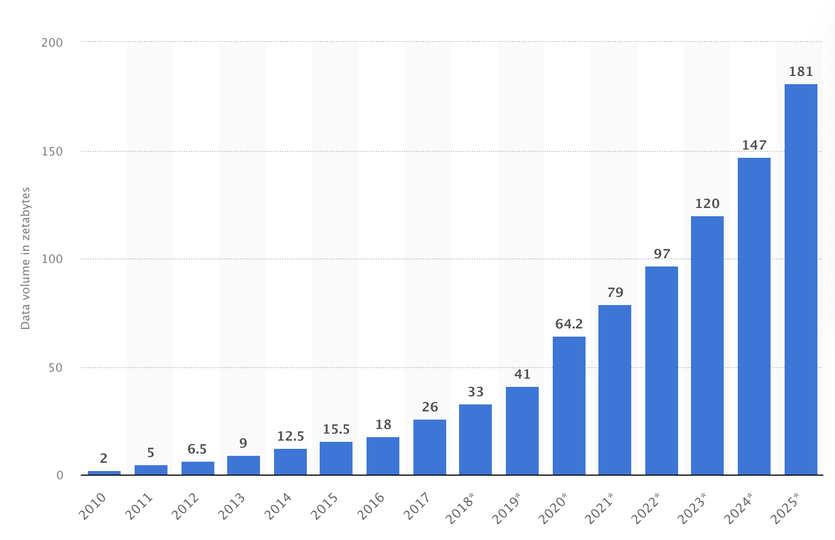
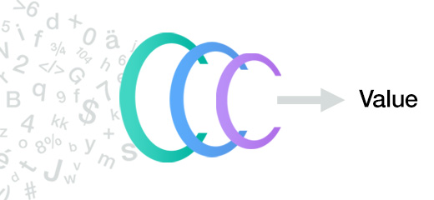

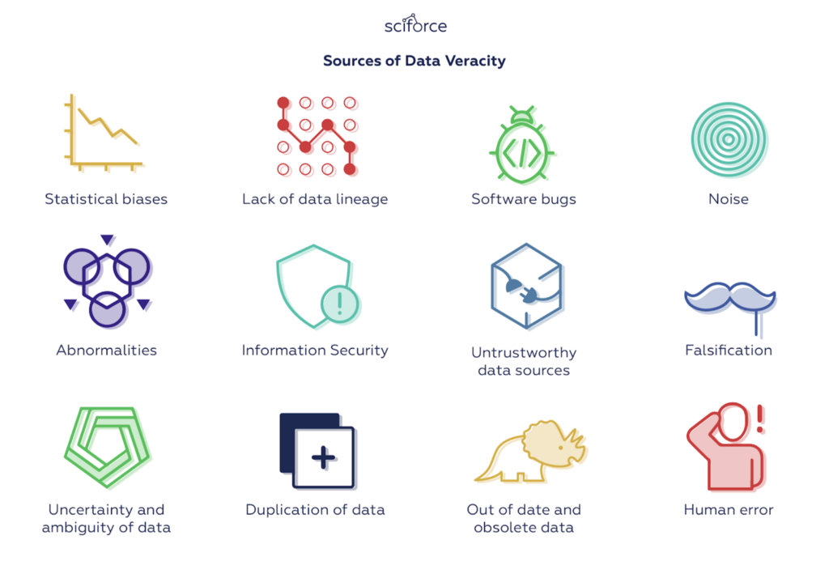

BIG DATA/STORE MÆNGDER DATA
Udtrykket Big Data dækker over, at de mængder af data, som skabes i dag, er større og mere komplekse samt leveres hurtigere end tidligere.

Slide 5

Google - Fakta
Grundlagt: 1998 af Larry Page og Sergey Brin
Hovedkontor: Mountain View, Californien, USA
Ejer: En del af moderselskabet Alphabet Inc. siden 2015
Mest populære produkter: Google Search, YouTube, Gmail, Google Maps, Android
Daglige søgninger: Over 3,5 milliarder søgninger om dagen
Søgemaskine markedsandel: Ca. 92% globalt
Indtægtskilde: Primært annoncering (Google Ads)
Big Data: Google håndterer petabytes af data i deres datacentre
Mission: “Organize the world’s information and make it universally accessible and useful”

Slide 6

Google Analytics
10 GODE GRUNDE TIL AT BRUGE GOOGLE ANALYTICS
Gratis
Automatisk opsamling af data
Dannelse af rapporter til mange formål
Nem integration med andre værktøjer og platforme
Analyse af de besøgendes søgemønstre - herunder hvilke søgeord der anvendes
Kendskab til dit publikums alder, køn, interesse, device og lokation
Tjek på, om de opstillede mål bliver opnået
Vej til at forstå, hvorfor besøgende forlader websitet
Viser hvilke sociale platforme, markedsføringen skal målrettes mod
Tydeliggør hvilket tekstindhold du skal skrive

Slide 7
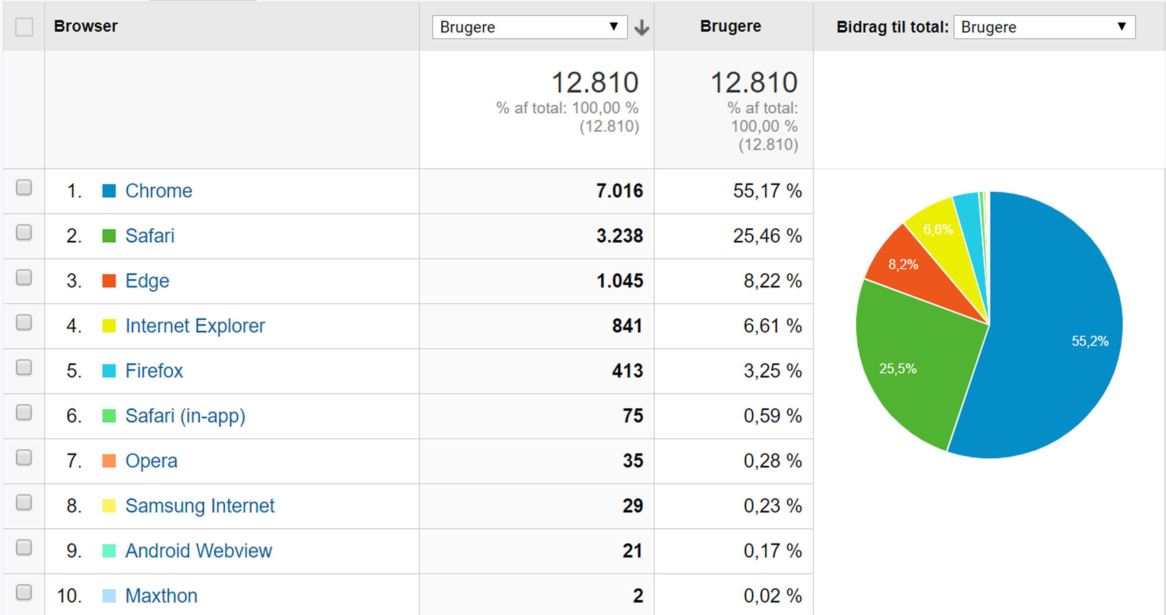

Slide 8

Google Trends
Med Google Trends kan du finde ud af, hvad der bliver søgt mest efter på internettet.
Google Trends er et værktøj til at:
Indsamle data
Se statistikker
Se populære søgninger
Koble data sammen med fx årstid eller geografi

Slide 9
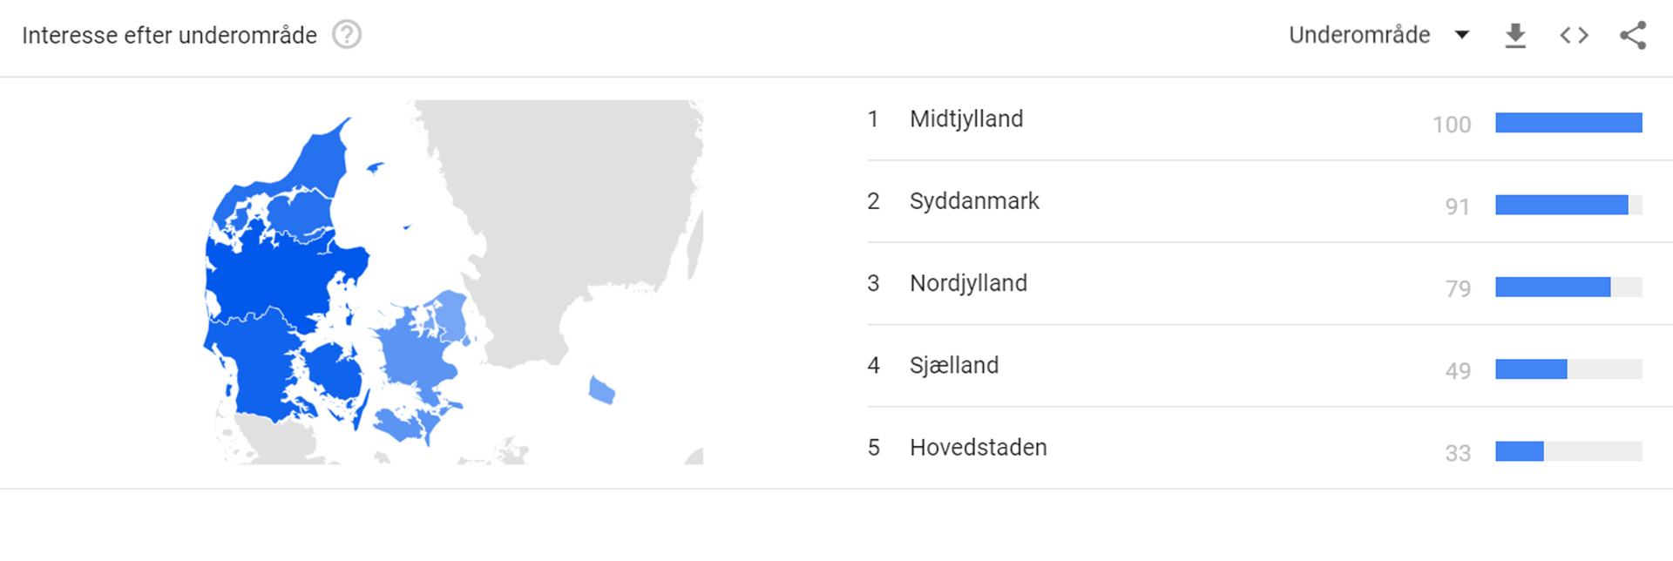
Google Trends

Slide 10
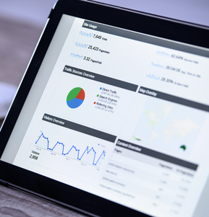
OPGAVE 7.4: GOOGLE TRENDS
Gå ind på hjemmesiden trends.google.dk
Orienter dig på websiden. Hvilke tre ting er meste trendy lige nu(”populært lige nu”) i Danmark?
Hvad var top-trendy at søge efter i Danmark i 2022? (klik på hovedmenuen, og vælg årets søgninger)
Lav nu selv en søgning på emnet "iPhone 15" i Danmark de sidste 12 måneder og analyser resultatet
Ændre søgningen til at omfatte hele verdenen. Hvilket land har søgt mest på emnet "iPhone 15"?
Tilføj sammenligning med iPhone 12, 13, 14 og 16, så alle modeller vises i sammenligning. Vælg tidsperioden de sidste 5 år. Hvordan ser resultatet så ud nu, og hvad kan du se ud fra resultatet?
Lav en separat søgning på "robotplæneklippere" og vælg de seneste 5 år og analyser resultatet.
Søg på et emne, der interesserer dig (f.eks. en kendis, en sportsgren, eller et produkt). Hvilket emne har du valgt, og hvad viser resultatet?

Slide 11

Formål med databaser
“En database er en samling af data“
Dataene i en elektronisk database er ordnet på en måde,
så de er lette for virksomheden at:
Oprette
Finde
Bruge
Sortere i
Rette
Slette igen

Slide 12

Du skal lære:
At oprette en simpel database
At oprette relationsdatabase
Hvad redundans og relationer er
Hvilke datatyper der findes
Hvordan man kan udtrække data fra databasen
Hvordan data fra databasen kan anvendes til fx kommunikation

Slide 13
Databaser i Microsoft Access
Microsoft Access er et program, som bruges til at oprette simple databaser.
Den mest simple form for databaser er flade databaser.
I flade databaser indtaster du alle oplysninger i én tabel.
En relationsdatabase er mere avanceret end en flad
database. Relationsdatabaser består af to eller flere
tabeller, som forbindes til hinanden med relationer.

Slide 14
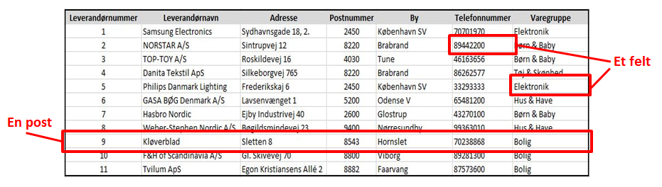
Opbygning af databaser
Databaser består af en eller flere tabeller
Hver række i tabellen er en post
En post består af flere felter

Slide 15
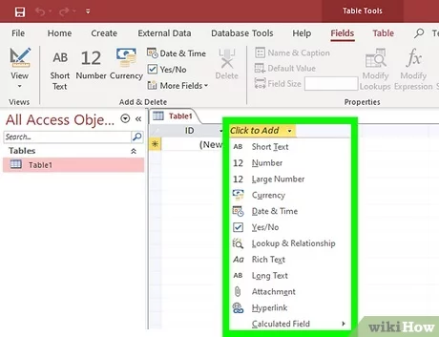
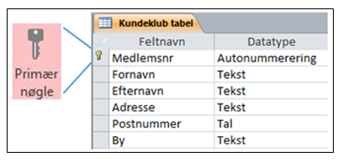
Opbygning af databaser
Datatype
Datatypen bestemmer, hvilken data der kan tastes i feltet
Primær nøgle
Anvendes til at identificere posterne i
databasen. Primær nøgle sættes
derfor ved et feltnavn, som indeholder
oplysninger, der er unikke og entydige
for posten.
Redundans:
Er unødige gentagelser af data, altså dobbeltregistrering.

Slide 16
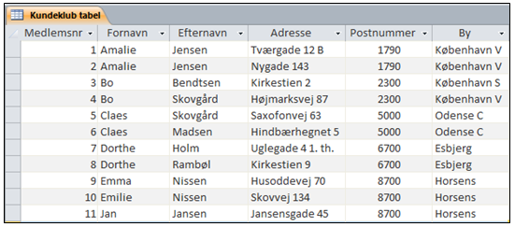
Flade databaser
En flad database er den enkleste type database, hvor dataen lagres i en enkelt tabel. Alle oplysninger skrives ind i denne tabel, og hvis der er flere tabeller, er de ikke forbundet eller relateret til hinanden. Flade databaser bruges ofte til simple dataopgaver, hvor der ikke er behov for at skabe relationer mellem datafelter i forskellige tabeller.

Slide 17
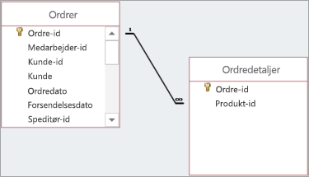

Relationsdatabaser
En relationsdatabase består af to eller flere tabeller.
Tabellerne forbindes med relationer.
Et E/R-diagram bruges til at designe en relationsdatabase.

Slide 18
Lidt om GDPR
Formål med GDPR: Beskytter persondata og giver kontrol til individet.
Data-kategorier: Almindelige, følsomme og fortrolige data
Dataansvarlig: Den, der indsamler og behandler dataen, har ansvar for sikkerhed og lovoverholdelse.
Samtykke: Skal være frivilligt og informeret; kan altid trækkes tilbage.
Opbevaring og Sletning:
  Virksomheder: Skal følge GDPR-krav om opbevaring, dokumentation og sletteprocedurer.
  Privatpersoner: Ikke underlagt GDPR ved rent privat brug.

Slide 19

Typer af personoplysninger
Almindelige personoplysninger: Disse omfatter grundlæggende oplysninger som navn, adresse, e-mail, telefonnummer, og arbejdsplads. Disse data anses som ikke-følsomme, men de kan stadig være fortrolige, afhængigt af konteksten og anvendelsen.
Følsomme personoplysninger: Disse kaldes også særlige kategorier af data og kræver ekstra beskyttelse. De omfatter oplysninger om race og etnisk oprindelse, politiske holdninger, religiøse og filosofiske overbevisninger, fagforeningsmedlemskab, helbredsoplysninger, seksuel orientering og biometriske og genetiske data, der anvendes til identifikation.
Fortrolige oplysninger: Disse er ikke nødvendigvis følsomme, men de kræver særlig behandling på grund af deres karakter. Eksempler kan være CPR-nummer, straffedomme og lovovertrædelser m.m.

Slide 20

Mac-bruger
For at kunne bruge Microsoft Access på Mac skal du logge ind med dit UNI-login: her

Slide 21

Lad os prøve at udarbejde en database sammen

Slide 22
OPGAVE: DATABASE OVER KLASSEN
Klik her og løs opgaven

Slide 23

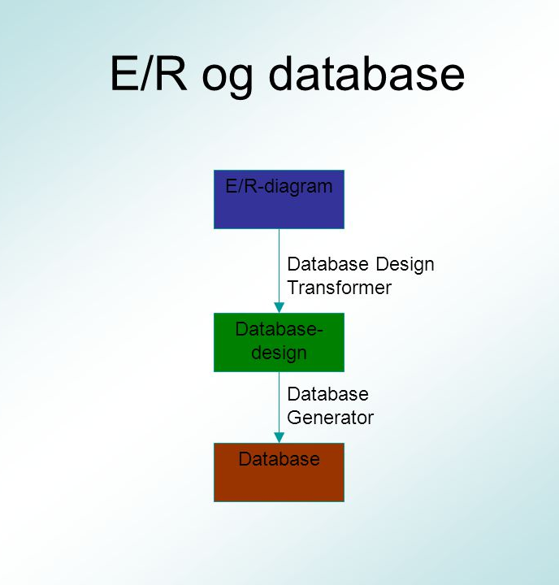
ERD (Entity Relations Diagram)
Et E/R-diagram er en tegning, der viser tabellerne og forbindelsen mellem dem i relationsdatabasen:
E'et står for entitet (tabel)
R'et står for relation (forbindelse)

Slide 24
ERD
E/R-diagrammer bruges til planlægning af relationsdatabaser. Hvis ikke du planlægger, hvordan du skal opbygge din database inden oprettelsen af databasen, er der stor risiko for fejl. I værste fald skal du starte helt forfra, og det er spild af både tid og kræfter.

Slide 25
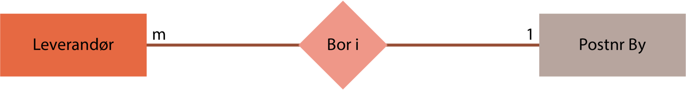
Her ser du E/R-diagrammet for den leverandør-database, der oprettes i videoen:
Rektangel | Er et symbol for entitet (tabel) i databasen. I vores eksempel er der to tabeller: Leverandør og Postnr By.
Rhombe | Symboliserer relationen (forbindelsen) imellem entiteterne. I dette tilfælde: Bor i.
m - 1 | Angiver relationen. Det lille m står for mange, og 1 betyder en. E/R-diagrammet viser altså: Vi kan have mange leverandører i vores database, som bor i det samme postnummer (samme by), men at den enkelte leverandør kun kan bo i ét postnummer.

Slide 26
OPGAVE 8.10: LEVERANDØRDATABASE

Slide 27
OPGAVE 8.11: E/R-DIAGRAM FOR SPORTSKLUB

Slide 28
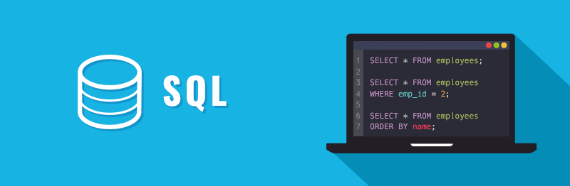
Hvad er SQL?
SQL er kort sagt et databasesprog. SQL står for "Structured Query Language" eller på dansk "struktureret forespørgselssprog". Det er det mest udbredte programmeringssprog til relationelle databaser. Sproget bliver brugt til at udtrække og manipulere data i databasen.

Slide 29

Hvad kan du med SQL?
Du kan oprette en database
Du kan oprette en tabeI i en database
Du kan lave forspørgsler/udtræk i databasen
Du kan opdatere eller ændre poster i databasen.
Du kan slette poster fra database m.m.
Listen slutter ikke her, du kan udføre mange andre database-relaterede opgaver med SQL.

Slide 30
SQL-koder til tabelstrukturer:
CREATE Opret tabel
ALTER Ændre tabel
DROP Nedlæg tabel
DESCRIBE Beskriv tabel
RENAME Omdøb tabel

Slide 31
SQL-koder til tabeldata
INSERT/INDSÆT
UPDATE/OPDATER
DELETE/SLET
SELECT/VÆLG
MERGE/FUSIONERE

Slide 32

Som du nok kan forstå af ovenstående – som kun er et lille udpluk – er sproget meget omfattende, og derfor vil vi også primært koncentrere os om et enkelt af ovenstående elementer, nemlig SELECT-ordren, som benyttes til at udtrække data fra en database.

Slide 33
Select-ordren
Udtrække data
SELECT | Hvilke data vil jeg have?
FROM | Hvor skal data komme fra?
[WHERE] | Hvilke betingelser skal være gældende?
[GROUP BY] | Hvordan skal data grupperes?
[HAVING] | Hvilke betingelser skal være gældende for grupper?
[ORDER BY] | Hvordan skal data sorteres?

Slide 34
Varchar
Varchar kan stå for Various Characters eller Variable Character, men I dette tilfælde står det for variable-length.

Slide 35
Store og små bogstaver
I SQL skelnes der ikke mellem store og små bogstaver, bortset fra i dataværdier. Kommentarer indledes med '--' og varer linjen ud. SQL-kommandoer kan afsluttes med ";", hvis der kommer flere efter hinanden.

Slide 36

Database udtræk med SQL

Slide 37
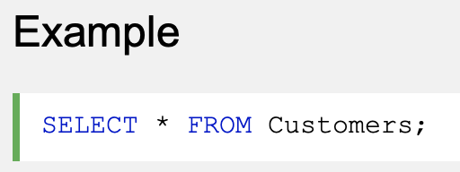
OPGAVE 1: SQL SELECT STATEMENT
Se YouTube-videoen SQL SELECT og derefter afprøve det i egen Microsoft Access database (husk at gemme dine SQL-forespørgsler).
Lav minimum to forskellige forespørgsler med SQL SELECT.

Slide 38
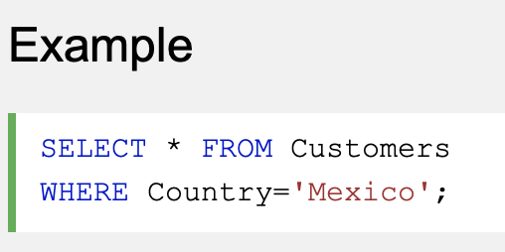
OPGAVE 2: SQL WHERE
Se YouTube-videoen SQL WHERE og derefter afprøve det i egen Microsoft Access database (husk at gemme dine SQL-forespørgsler).
Lav minimum to forskellige forespørgsler med SQL WHERE.

Slide 39
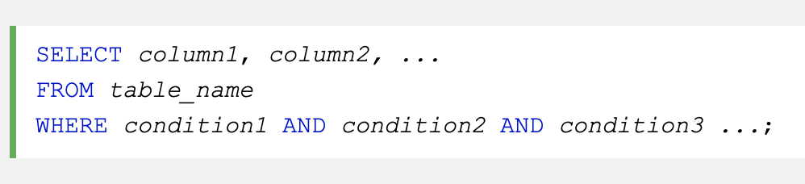
OPGAVE 3: SQL AND, OR and NOT Operators
Se YouTube-videoen SQL AND OR og derefter afprøve det i egen Microsoft Access database (husk at gemme dine SQL-forespørgsler).
Lav minimum to forskellige forespørgsler med SQL AND OR.

Slide 40
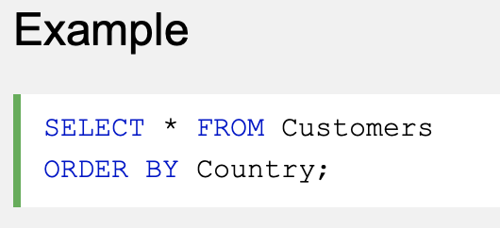
OPGAVE 4: SQL ORDER BY
Se YouTube-videoen SQL ORDER BY og derefter afprøve det i egen Microsoft Access database (husk at gemme dine SQL-forespørgsler).
Aflevere dine SQL-forespørgsler på Lectio.
Lav minimum to forskellige forespørgsler med SQL ORDER BY.

Slide 41
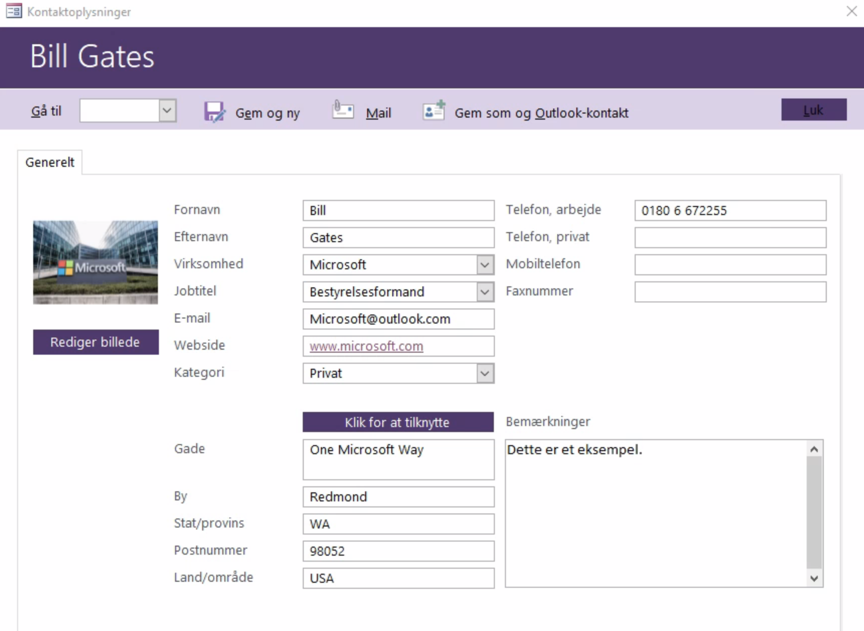
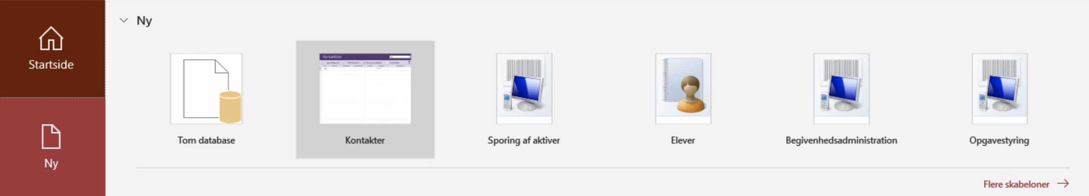
Opgave: Microsoft Access kontaktskabelon
Opret en database i Microsoft Access kontaktskabelon.
Din database skal indeholde 10 selvvalgte it-virksomheder. Tilføj fornavn, efternavn, jobtitel på stifteren/grundlæggeren, et billede af virksomheden(logo) eller af grundlæggeren, adresse, e-mail, webside, telefonnummer m.m. Se mit eksempel med Microsoft på billedet. Brug evt. nedenstående links som inspiration til valg af it-virksomheder:
  Internet brand 2020
  Top 100 list over software virksomheder 2020
I din kontakt skabelon, skal du oprette en ny formular, rapport samt forespørgsel. Derefter aflevere din database på Lectio under Opgaver.

